Slide 1
Notes:
160612 Figeac / 171112 Ussel
(Survol de Jn s/ chaque chaise) Zoom Notes 121%
“Bonjour !”

Slide 2
Approfondir la Bible dans son Contexte
« Simon Pierre monta dans la barque, et tira à terre le filet plein de cent cinquante-trois grands poissons ; et quoiqu'il y en eût tant, le filet ne se rompit point. » Jean 21v11
Le Filet de Pêche
Notes:
Ouvrons notre Bible à Jn21v1à11, afin de lire le CONTEXTE du verset clé pour aujourd’hui. [lire Bible]
Pierre obéit à Jésus, et tire son filet plein de poissons vivants, qu’ils venaient de prendre. [lire]
Le nombre de poisson est donné, pour une raison importante !
Rappelons-nous comme Jean, l’écrivain de ce récit, et selon v7, que Jésus avait déjà fait ce miracle, et que la 1ere fois leur filets s’étaient ROMPUS.
Cette fois le filet de pêche ne s’est pas cassé. POURQUOI ?
Deux fois dans ce verset il est question du filet de pêche.
- D’abord, il faut obéir au Maître de la pêche et RETIRER le filet.
Nous avons déjà vu que Jésus VEUT ET PEUT faire de chaque chrétien un pêcheur d’hommes selon Mc1v17, Lc5v10 et 10v1.
- Ensuite, il faut AVOIR UN FILET qui ne se rompe point !
Avez-vous le filet de pêche qu’il en faut ?

Slide 3
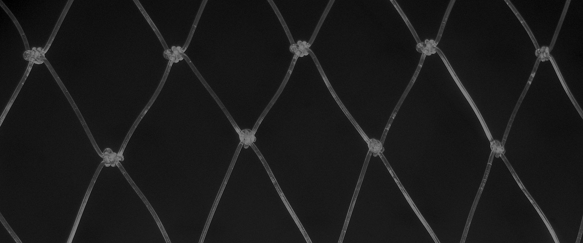
Il y a toutes sortes de filets.
« Un homme qui flatte son prochain Tend un filet sous ses pas. » Proverbes 29v5
« …ne pas tomber dans l'opprobre et dans les pièges du diable. 1 Timothée 3v7
Evitons les filets pièges.
Notes:
Permettons à la Parole de Dieu de nous guider.
[lire] Le mot « filet(s) » se trouve 51x dans l'AT. 47x c’est un piège des animaux, des oiseaux ou des hommes. 4x c’est un filet de pêche.
[lire] Le mot « filet(s) » se trouve 20x dans le NT. 5x c’est un piège (« pagis », cf Lc21v35, Rm11v9 et 1Ti3v7, 6v9, 2Ti2v26). 2x c’est un grand filet de pêche (« amphibléstron » [filet circulaire] Mt4v18, Mc1v16). 1x c’est une drège qui rafle tout (« sagène » [une seine ou grand filet] Mt13v47). 12x c’est un petit filet ("diktuov" [« diko » veut dire jeter] Mt4v20, 21, Mc1v18, 19, Lc5v2, 4, 5, 6, Jn21v6, 8, 11(2x) ).
2 Corinthiens 4v2 dit : « Nous rejetons les choses honteuses qui se font en secret, nous n'avons point une conduite astucieuse, et nous n'altérons point la parole de Dieu. Mais, en publiant la vérité, nous nous recommandons à toute conscience d'homme devant Dieu. »
Le Seigneur nous donne un PETIT filet, de la vérité, à lancer.

Slide 4
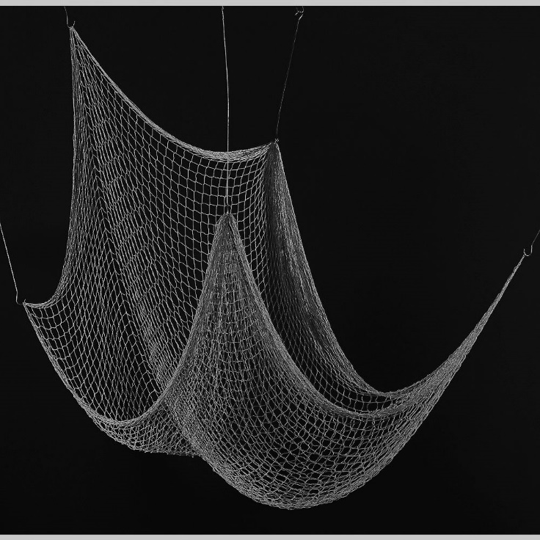
Notre filet de pêche est petit.
« Lorsqu'il eut cessé de parler, il dit à Simon: Avance en pleine eau, et jetez vos filets pour pêcher. » Luc 5v4
Evitons les grands discours.
Notes:
Jésus n'a jamais dit aux disciples d'utiliser un filet piège… ni un filet Seine qui entoure… ni un filet Drège qui racle tout, mais un PETIT FILET pour les poissons qu’Il amène vers le bateau.
Dans tous les 11 versets, où Jésus parle de la pêche, le mot en grec est toujours « diktuon » pour un petit filet. Pourquoi ? [lire]
Le verbe « jeter », nous rappelle qu’il s’agit d’annoncer la Bonne Nouvelle, ni de l’enseigner ni de la prouver par des miracles.
1 Corinthiens 1v22à24 disent : « Les Juifs demandent des miracles et les Grecs cherchent la sagesse : nous, nous prêchons Christ crucifié ; scandale pour les Juifs et folie pour les païens, mais puissance de Dieu et sagesse de Dieu pour ceux qui sont appelés, tant Juifs que Grecs. »
Vous n’avez ni besoin d’un diplôme de théologie, ni un témoignage de miracles dans ta vie, pour votre filet de pêche !

Slide 5
Quel est notre filet de pêche ?
« Je vous ai enseigné avant tout, comme je l'avais aussi reçu, que Christ est mort pour nos péchés, selon les Écritures. » 1 Cor. 15v3
Vérités interconnectées
Notes:
Rappelons-nous que Jésus utilise des choses physiques et visibles pour enseigner des choses spirituelles et invisibles.
Un bon filet, est fait de maillage parfaitement espacé, et de fils fins, de la plus haute qualité.
Le 1er fil, et avant tout, est la vérité sur la personne du Christ ! [lire]
Paul dit dans 2 Corinthiens 4v5 : « Nous ne nous prêchons pas nous-mêmes; c'est Jésus Christ le Seigneur que nous prêchons. »
L’Evan de Jean commence aussi avec ce 1er fil : J-C est Dieu.
Le 2e fil est la vérité sur la mort du S-J-C pour nos péchés !
Jésus dit dans Luc 24v46à47 : « Ainsi il est écrit que le Christ souffrirait, et qu'il ressusciterait des morts le troisième jour, et que la repentance et le pardon des péchés seraient prêchés en son nom à toutes les nations, à commencer par Jérusalem. »
L’Evangile de Jean utilise aussi ce 2e fil : Voici, l’Agneau de Dieu.
Un maillage trop serré, avec des vérités non-essentielles, est aussi néfaste qu’un maillage trop ouvert, oubliant des vérités essentielles.

Slide 6
Vérités incontournables
« Jésus lui dit: Je suis le chemin, la vérité, et la vie. Nul ne vient au Père que par moi. » Jean 14v6
« Il n'y a de salut en aucun autre; car il n'y a sous le ciel aucun autre nom qui ait été donné parmi les hommes, par lequel nous devions être sauvés. » Actes 4v12
Chaque fil est important.
Notes:
Un maillage trop ouvert ne sert à rien pour un filet de pêche !
Si les poissons passe à travers, c’est que nous n’avons pas présenté assez de vérités bibliques.
Bien cousues ensemble, les vérités bibliques commence à définir la direction qu’il faut prendre pour être sorti de l’océan. [lire]
Encore, l’Evangile de Jean nous guide avec ce 3e fil important.
Deux fois dans ce verset, il est question du « salut ». [lire]
N’ayons pas peur des mots « repentir » et « salut » car c’est des vérités bibliques nécessaires pour amener quelqu’un à Jésus.
Jésus a dit dans Matthieu 7v13 : « Entrez par la porte étroite. Car large est la porte, spacieux est le chemin qui mènent à la perdition, et il y en a beaucoup qui entrent par là. »
Ne pêchons pas avec un filet rompu par l’influence de notre société dites de « tolérance », qui ne tolère pas l’Evangile.

Slide 7
Vérités éternelles
« Il est réservé aux hommes de mourir une seul fois, après quoi vient le jugement. » Hébreux 9v27
« Jésus nous a ordonné de prêcher au peuple et d'attester que c'est lui qui a été établi par Dieu juge des vivants et des morts. » Actes 10v42
N’ayons pas peur d’en parler.
Notes:
Certaines choses sont évidentes, mais l’homme d’aujourd’hui vie dans le déni !
Nous savons tous, que nous allons mourir.
Le fil de la vérité sur le jugement est évident, car personne ne peut changer sa vie après la mort ; c’est trop tard. [lire]
Au moins, il est évident que nous serons jugés par nos semblables après notre mort, et nous ne pouvons rien y faire.
Mais, dans notre filet de pêche, il est importante d’annoncer que tous seront jugés par Jésus-Christ. [lire]
C’est le 4e fil que l’Evangile de Jean présente dans ch 3v19.
Le Psaumes 111v10 dit : « La crainte de l'Éternel est le commencement de la sagesse. »
Trop souvent, nous renions les Ecritures, en disant que la crainte de Dieu n’est qu’un simple « respect », mais est-ce vraie ???
Votre filet de pêche a un trou énorme, si vous ne parlez pas de la crainte du jugement !

Slide 8
Vérités inconnues
« Si le juste se détourne de sa justice et commet l'iniquité, s'il imite toutes les abominations du méchant, vivra-t-il ? Toute sa justice sera oubliée, parce qu'il s'est livré à l'iniquité et au péché; à cause de cela, il mourra. » Ezéchiel 18v24
Le « salaire » du péché !
Notes:
L’idée reçue, que nos bonnes actions vont compenser pour nos mauvaises, est mortelle.
Il faut savoir que Dieu est un bon juge.
On n’excuse pas un assassin parce qu’il a donné au Téléthon.
Pourquoi pensez-vs que Dieu ne condamne pas le coupable ?
Quand vous faites du mal, vous êtes coupables. [lire]
Il n’y a pas de « bonus-malus » au jugement dernier.
Ce fil dans le filet de pêche est aussi important que les autres.
« Car le salaire du péché, c'est la mort, » selon Rom 6v23.
Nous avons suivi l’Evangile de Jean, pour voir comment avoir les bons fils de vérités, dans notre petit filet de pêche, et cela continue avec ce 5e fil dans Jean 3v36 où il dit : « Celui qui croit au Fils a la vie éternelle ; celui qui ne croit pas au Fils ne verra point la vie, mais la colère de Dieu demeure sur lui. »
L’Evangile selon Jean, est un véritable manuel du pêcheur.

Slide 9
Vérités universelles
« Tous ont péché et sont privés de la gloire de Dieu. » Romains 3v23
Nous sommes tous coupables.
Notes:
D’autres fils importants dans notre filet de pêche, sont universelles.
Elles s’appliquent à tout le monde !
Voici deux vérités, que personne ne peut contester : nous avons tous fait du mal, ET nous sommes tous loin de l’hauteur de la bonté et de la perfection de Dieu. [lire]
Esaïe 53v6 dit : « Nous étions tous errants comme des brebis, chacun suivait sa propre voie. »
Romains 3v12 dit : « Il n'en est aucun qui fasse le bien, pas même un seul. »
C’est un triste bilan, qu’il faut constater, si on est honnête.
L’Evangile de Jean nous montre ce 6e fil de vérité d’une manière positive dans Jean 5v24 : « En vérité, en vérité, je vous le dis, celui qui écoute ma parole, et qui croit à celui qui m'a envoyé, a la vie éternelle et ne vient point en jugement, mais il est passé de la mort à la vie. »

Slide 10
Vérité d’espoir
« Le Fils de l'homme est venu chercher et sauver ce qui était perdu. » Luc 19v10
Dieu vous cherche.
Notes:
Un filet de pêche n’est pas conçu pour enfoncer les poissons, mais pour les élever ET les sortir de l’eau.
Les espèces de poissons secourues, des « dents de la mer », par des biologistes, sont bienheureuses dans l’aquarium !
Deux vérités dans ce verset sautent aux yeux : Jésus a pris le premier pas, ET nous sommes perdus sans Lui. [lire]
Comme des poissons dans l’océan, nous ne sommes même pas conscients des dangers qui nous guettent.
Je dis souvent aux gens, que je rencontre, « Vous savez pourquoi je vous parle aujourd’hui ? C’est parce que Jésus m’a envoyé vous chercher ! »
2 Pierre 3v9 dit : « Le Seigneur… use de patience envers vous, ne voulant pas qu'aucun périsse, mais voulant que tous arrivent à la repentance. »
Jean présente ce 7e fil de la vérité dans Jean 12v47 : « Je suis venu non pour juger le monde, mais pour sauver le monde. »

Slide 11
Vérité merveilleuse
« Il était blessé pour nos péchés, brisé pour nos iniquités; le châtiment qui nous donne la paix est tombé sur lui, et c'est par ses meurtrissures que nous sommes guéris. » Esaïe 53v5
Jésus a pris notre place.
Notes:
La Bonne Nouvelle, est une vérité que le monde ne sait pas.
C’est le fil rouge à travers les Ecritures, et entrelacé dans notre petit filet de pêche.
L’Evangile n’est pas compliqué, c’est juste une vérité qu’il faut annoncer ! [lire]
Quand Jean 3v16 dit : « Car Dieu a tant aimé le monde, qu'il a donné son Fils unique, afin que quiconque croit en lui ne périsse point, mais qu'il ait la vie éternelle. » …ça ne s’explique pas !
C’est le 8e fil de vérités, que Jean nous offre, pour notre petit filet de pêche !
Le miracle de la substitution sur la Croix est une vérité à croire, comme toutes les autres vérités dans la vie.
Dieu Lui-même, s’est fait homme, pour souffrir à notre place, afin de nous épargner la juste punition pour nos fautes.

Slide 12
Vérité puissante
« Le sang de Jésus son Fils nous purifie de tout péché. » 1 Jean 1v7
Racheté par Son sang !
Notes:
La vérité la plus attaquée aujourd’hui, est le sang précieux de JC
Ce fil dans le filet de pêche est puissant, car sans ce prix inestimable, payé pour nous, il n’y aurait pas de purification. [lire]
Hébreux 9v14 dit : « Combien plus le sang de Christ, qui, par un esprit éternel, s'est offert lui-même sans tache à Dieu, purifiera-t-il votre conscience des œuvres mortes, afin que vous serviez le Dieu vivant! »
Ceci dit, le sang de Christ nous purifie de la peine du péché, ET nous libère de la puissance du péché.
1 Pierre 1v18à19 disent : « Ce n'est pas par des choses périssables, par de l'argent ou de l'or, que vous avez été rachetés de la vaine manière de vivre que vous avez héritée de vos pères, mais par le sang précieux de Christ, comme d'un agneau sans défaut et sans tache. »
Le témoignage de Jean19v34à35, qu’il a vu le sang de Christ versé pour nos péchés est fort, comme un 9e fil de vérité.

Slide 13
Vérités rassurantes
« Christ est ressuscité des morts, il est les prémices de ceux qui sont morts. » 1 Corinthiens 15v20
Il revient pour les siens.
Notes:
Enfin, la vérité de la résurrection du S-J-C, nous assure qu’Il est toujours vivant, pour nous sauver, et nous ressusciter.
Deux vérités pour notre petit filet de pêche sont aussi interconnectées : la résurrection de Jésus ET la résurrection de ceux qui se confient en Lui. [lire]
L’une ne peut pas se tenir sans l’autre !
C’est la Bonne Nouvelle, dans son ensemble, qui doit être présentée au monde.
Un Evangile sans la résurrection, est un filet de pêche avec un grand trou !
Jean offre ce 10e fil de vérité pour notre filet dans Jn21v14.
« Maranatha » veut dire, « Il revient ».
C’était le seul mot, qui donnait espoir aux premiers chrétiens, tellement persécutés pour leur foi en Jésus.
Que cela fasse partie de notre petit filet de pêche aujourd’hui !

Slide 14
Revoir, réagir et revenir :
Christ est Dieu.
Il est mort à cause de nos péchés.
C’est le seul Sauveur.
Il y aura un jugement.
Les bonnes œuvres n’effacent pas le mal.
Tous sont pécheurs.
Il a pris le premier pas.
Il est mort à notre place sur la croix.
Son sang est puissant.
Par Sa résurrection Il est le garant de la vie éternelle pour tous ceux qui Le croient.
www.AzBible.yolasite.com/fr
Notes:
Quelles sont des vérités qui font un bon filet de pêche ?
Voici dix ! [cliquer 9x…]
Je vous offre un support pratique pour votre petit filet de pêche…
Les références bibliques se trouvent sur le site web, mais je offre un résumé des versets de l’Evangile selon Jean. [feuille]
Prions que le Seigneur nous donne le courage de parler de Jésus cette semaine !

